Slide 1


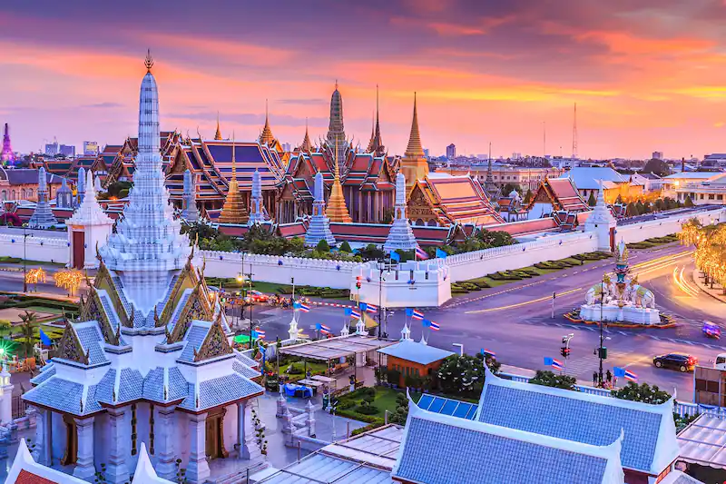
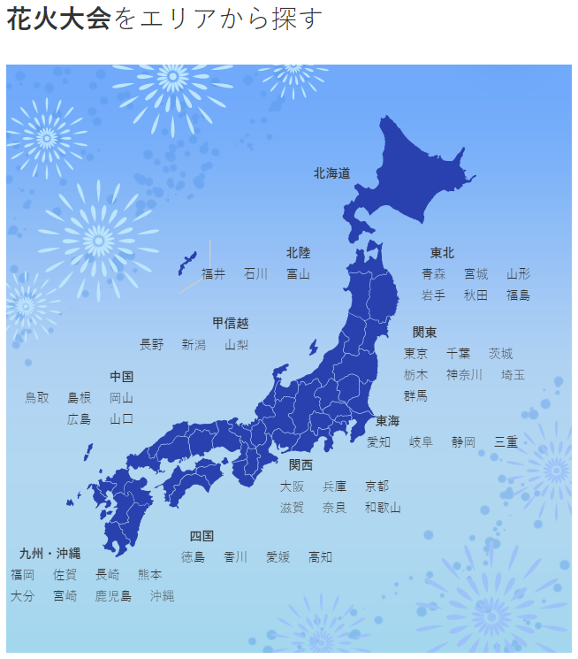
메인페이지 UP
HEADER
가원이의 여행
행사일정
축제 톡톡
대구
로그인 없을경우
10/28℃
전체 축제정보
월별행사
지역별 행사
테마별 행사
1. 포항 불꽃축제
2. 워터밤
3. 대구 치맥 페스티벌
4. 반딧불 축제
5. 가원축제
로그인
로그아웃
성을 보러가자!
클릭시 로그인페이지 이동
로그인되어있을경우
드롭다운 방식으로
2023-06-05~2023-06-05[1일간]
경주 첨성대
마이페이지
로그아웃
📢 공지사항 가원이가 알립니다.

Slide 2
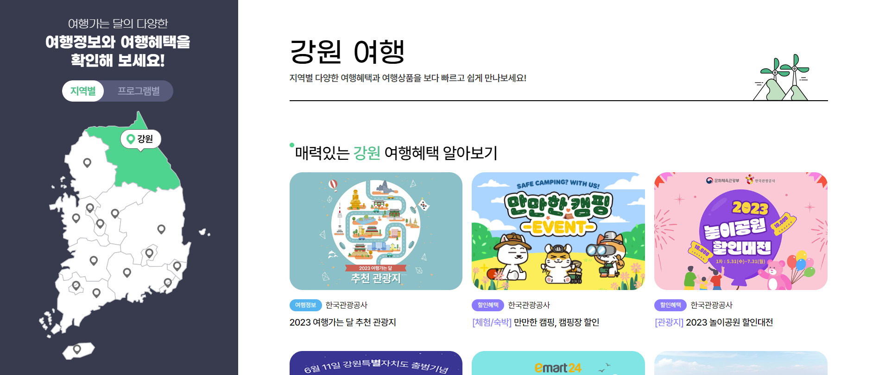
메인페이지 MIDDLE
HEADER
mouseleave
가원이의 여행
대구
대구의 축제
이달의 추천행사
행사일정
축제톡톡
10/28℃
디폴트값 : 현재의 월을 기준으로
전체지역의 랜덤3개
지도의 지역 클릭시
: 오른쪽에 오늘을 기준으로
3개 표시
6월
6월의
전지역보기
더보기

Slide 3
메인페이지 DOWN
mouseleave
HEADER
6월 5일 (월)
이달의 추천행사
가원이의 여행
행사일정
축제톡톡
대구
10/28℃
일 | 월 | 화 | 수 | 목 | 금 | 토
28 | 29 | 30 | 31 | 1 | 2 | 3
4 | 5 | 6 | 7 | 8 | 9 | 10
11 | 12 | 13 | 14 | 15 | 16 | 17
18 | 19 | 20 | 21 | 22 | 23 | 24
25 | 26 | 27 | 28 | 29 | 30 | 1
2 | 3 | 4 | 5 | 6 | 7 | 8
달력의 날짜 클릭시
: 전체 축제 정보 페이지에
정렬되어 넘어감
FOOTER
회사소개 | 이용약관 | 개인정보처리방침 | 불편사항접수
주)PHP가원제트기 운영팀: leegawon@pullstack.com

Slide 4

전체 축제 정보 페이지 UP
HEADER
가원이의 여행
행사일정
축제톡톡
FIXED로 고정
Click시
제일 윗부분으로
축제 기간
인기순
찜목록
성을 보러가자!
사진을
Mouseenter시
제목과 상세 내용이 보임
Click시
축제의 상세정보로 이동
2023-06-05~2023-06-05[1일간]
경주 첨성대

Slide 5
전체 축제 정보 페이지 DOWN
HEADER
가원이의 여행
행사일정
축제톡톡
축제 기간
인기순
찜목록
진행중
성을 보러가자!
진행완료
2023-06-05~2023-06-05[1일간]
경주 첨성대
FOOTER

Slide 6
축제톡톡 페이지
HEADER
가원이의 여행
📢 공지사항입니다. 가원이가 알립니다.
행사일정
축제톡톡
No. | TITLE | 작성자 | 작성일
1 | 가원이가 조장이에오 | 가오리 | 2023.06.05
2 | 가원 제트기 가동
3 | 저희는 jira로 합니다

Slide 7
마이페이지
HEADER
가원이의 여행
📢 공지사항입니다. 가원이가 알립니다.
행사일정
축제톡톡

